Slide 1
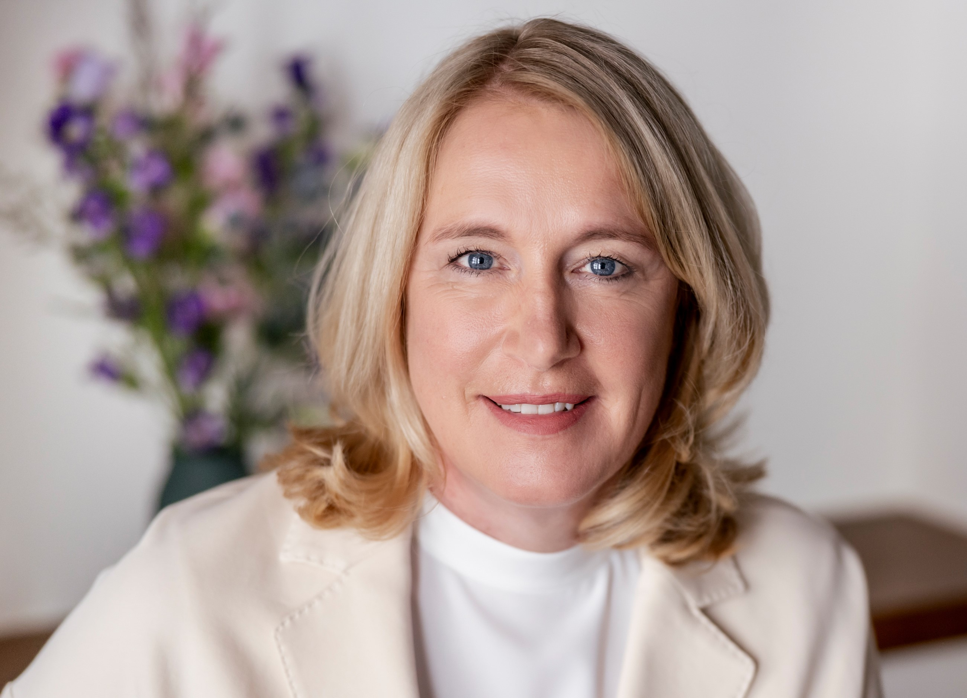
Kurzportrait
Mireille Heule-Tanner
Mitinhaberin & Partnerin bei Succurs
Beratungsschwerpunkte
Konzeption und Moderation von Organisations- und Teamentwicklungsprozessen
Workshops im Bereich Führungs- und Werteentwicklung
Trainings und Workshops zum Thema Resilienz und Mindful Leadership
Konfliktmoderation und -begleitung
Coaching von Führungspersonen und Mitarbeitenden
Karrierecoaching
Insights MDI Persönlichkeits- und Teamentwicklung
Berufliche Erfahrung
Selbständige Beraterin seit 2020
10 Jahre Erfahrung als HR Managerin in einem internationalen Konzern
Management- und Führungserfahrung
Langjährige Erfahrung als Product Managerin im internationalen Umfeld
Professioneller Hintergrund
Coaching & Supervision/Teamcoaching, Institut für Systemische Impulse, Zürich
CAS in Organisationsberatung und –entwicklung, Kaleidos Fachhochschule, Zürich
Zertifizierte Insights MDI Beraterin
HR Fachfrau und Marketingfachfrau mit eidg. Fachausweis
Weiterbildungen in Konfliktmanagement und Mediation, Strukturaufstellungen nach SySt®, MBSR (Mindfulness-based Stress Reduction)
Branchenerfahrung
Medizinalbranche, Lebensmittel- und Kosmetikindustrie, Baubranche, IT, Bildung, Gesundheits- und Sozialwesen, Behörden
Succurs
St. Gallen
Chur
Luzern
info@succurs.ch
succurs.ch

